Slide 1
優質與平等： 芬蘭的公共圖書館服務
葉建良
kianliong@tnml.tn.edu.tw
2012/9/3

Slide 2
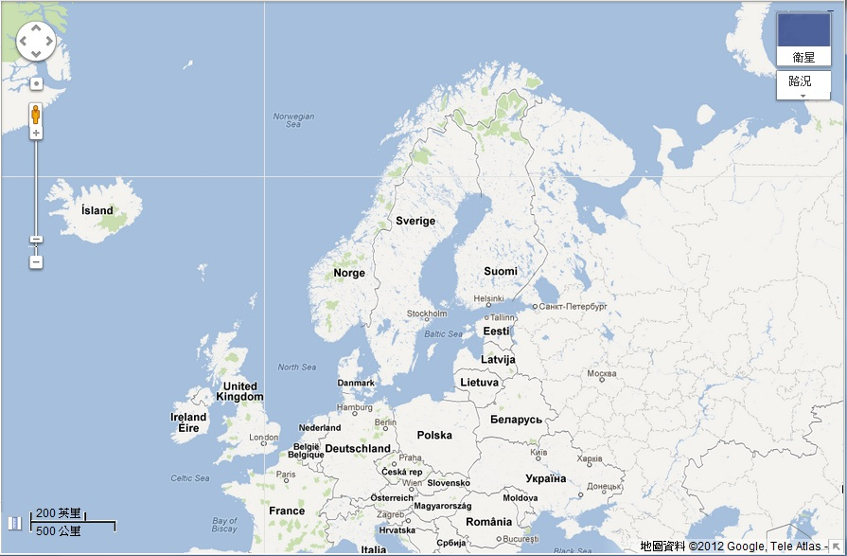

Slide 3
芬蘭基本資料
面積：303,815平方公里
人口：5,262,930人
人口密度：17人/平方公里
2011年人均GDP：49,365美元（台灣20,096）
購買力平價GDP： 36,700美元（台灣38,200 ）
2010年8月Newsweek評為The World’s Best Country
歷次PISA國際評鑑，中學生閱讀、數學、科學能力名列前茅
Notes:
相同幣值，在台灣1塊錢可以買到相當於芬蘭2.5塊錢的東西。

Slide 4
芬蘭的公共圖書館制度
經營公共圖書館是地方政府的職權
公共圖書館和國民教育同列為基本服務
中央政府的規範與補助
教育與文化部（文化部門）
1928年制定〈圖書館法〉，最近一次修訂在1998年
規畫長期發展策略與政策
補助營運經費（1/3）與新建圖書館經費（25%-50%）
6個區域中心負責評鑑考核

Slide 5
法律與政策文件
〈1998圖書館法〉
〈2001-2004年圖書館政策計畫〉
〈2010年圖書館策略：知識與文化近用的政策〉
〈2006-2010年圖書館發展計畫：圖書館做為都市與鄉村地區的整合服務中心〉
〈2015年芬蘭公共圖書館政策〉
〈公共圖書館服務品質建議書〉
〈2011-2016公共圖書館委員會策略〉

Slide 6
公共圖書館數量
地方有842所圖書館（其中312所是總館）。42所機構圖書館、153部行動圖書館、1艘行動圖書船。
公共圖書館營運經費約占地方政府預算1%。
中央圖書館（1所，兼辦）（libraries.fi）
省級圖書館（18所，兼辦）
專門圖書館（中央辦理）
典藏圖書館（1所）
視障者圖書館（1所）
多元語文圖書館（1所，兼辦）

Slide 7
芬蘭 | 赫爾辛基 |  | 台北 | 台灣
303,815 | 213 | 陸地面積（平方公里） | 272 | 32,260
5,262,930 | 596,233 | 人口 | 2,663,263 | 23,113,901
17.3 | 2,789.4 | 人口密度（人/平方公里） | 9,798.6 | 716.5
836 | 46 | 公共圖書館數 | 43 | 519
7.35 | 3.23 | 人均館藏件數 | 2.39 | 1.51
10.43% | 14.84% | 非書館藏比例 | 5.12% | 3.58%
7.62歐元 | 5.49歐元 | 人均購書經費 | 39.23 | 21.85
6.67% | 10.35% | 館藏報廢率
18.22 | 16.17 | 人均借閱冊數 | 4.30 | 2.48
39.19% | 38.39% | 借書者占人口比例
 |  | 人均借閱次數 | 1.49 | 0.69
0.79人年 | 0.78人年 | 每千人圖書館員數 | 0.17 | 0.14
93.08 | 62.65 | 每千人圖書館空間（平方公尺） | 46.83 | 52.68
58.03歐元 | 62.28歐元 | 人均圖書館營運經費
芬蘭與台灣公共圖書館的比較

Slide 8
芬蘭公共圖書館特色
無城鄉差距
跨域合作
館員質與量俱佳：分館員、助理館員。無志工。有替代役、中學生見習
自助/自動設備充足
重視顧客需求：視聽資料、電玩、什麼東西都可借
市民的資訊技能學習中心
公圖與校圖落差

Slide 9
特色
Library 10 與 Meetingpoint─ 活潑、多樣、顧客導向、行動取向、未來取向（「當別的圖書館還在規畫時，我們已經嘗試錯誤了」）
電子書還在起步階段
實體與網路拜訪的消長
與文化中心的整合
一般模式─圖書館、展覽、演出、學習中心，各自經營
瑞典斯德哥爾摩Kulturhuset模式
委外經營 – 瑞典Dieselverkstaden

Slide 10
建築與空間配置
強調彈性：開放空間少隔間、可移動書架
藏書減量，騰出活動空間；書架高度降低
家具與燈光
單一樓層
與其他機構同在一棟建築時，圖書館通常在一樓
營造輕鬆休閒氣氛，不要求肅靜；隔出靜音區給需要安靜的讀者
青少年空間

Slide 11
幾所公共圖書館
新舊結合─Turku市立圖書館總館
與文化中心同住─Vuosaari、Kulturhuset、 Dieselverkstaden、Itäkeskus、Malmi 、Kannelmäki
位在購物中心─Omena
在大學校園內─Viiki
大學、精品店、公共圖書館─Arabiaranta
老圖書館─ Rikhardinkatu、Kallio
小圖書館─ Suomenlinna、Pohjois-Haaga
機構圖書館、行動圖書館

Slide 12
未來的公共圖書館‧公共圖書館的未來
圖書館是人和理念聚會之處─圖書館激發靈感、圖書館超越想像、圖書館賦予力量。
圖書館是配備最新科技、開放給所有人、安全、自由的空間。
圖書館不只是吸收資訊的地方，也是產出資訊的地方；不只是民眾的書房，也是民眾的工作室。
圖書館是知識、技能和故事交會的地方，是民眾可以在此和他人互動的公共論壇。
圖書館可以和社區大學結合，發展成為自由、有彈性的另類學習機構。
圖書館就是文化中心。

Slide 13
我們可能模仿嗎？
社會條件─閱讀風氣、資源的提供
政府的政策與領導
圖書館協會的倡議與領導 政治人當理事長
業界的坦誠、開放、合作

Slide 14
芬蘭 |  | 台灣
303,815 | 陸地面積（平方公里） | 32,260
5,262,930 | 人口 | 23,113,901
17.3 | 人口密度（人/平方公里） | 716.5
2666億 | GDP（美元） | 4668億
49,365 | 人均GDP（美元） | 20,096
36,700 | 人均GDP（購買力平價，美元） | 38,200
51.1% | 稅負負擔率(稅收佔GDP比例) | 16.1%
26.8 | Gini指數（所得分配，數字愈低愈平均） | 32.6
38.3 | 每人居住空間（平方公尺） | 45
93.08 | 每千人圖書館空間（平方公尺） | 52.68
Notes:
相同幣值，在台灣1塊錢可以買到相當於芬蘭2.45塊錢的東西。

Slide 15
「如果觀摩他國經驗到了最後，無法從根本的價值與事物的本質上，去探索自己的生活與體制到底哪裡走岔了路，只是一味嫌棄他國的模式不適合解決我們現在的問題，那再派多少學者訪團，再怎麼高談借鏡、學習，與「他山之石，可以攻錯」，也只是在自我設定的框架打轉；頂多在原有框架的外圍繞了又繞，連跨出去一步的基本方向都找不著，遑論自我檢視的勇氣。最後的結語就是一句話：國情不同，無法套用」
陳之華，《每個孩子都是第一名》p.29

Slide 16
社會價值，是一切的基礎 國民平均教育水準v少數菁英族群
「這群人（非洲菁英），可都是堂堂的菁英份子呢！開著名車，穿著人模人樣，能言善道，他們的車子在貧瘠的街道上呼嘯而過，更在四周全都是荒草、瘦弱眾生、土牆污泥的環境中，蓋起豪奢大宅，過著必須要用高牆、鐵絲網，外加保全警衛和看門犬的生活」 p.80
「如果現在的芬蘭還是十七、八世紀歐洲那種佃農與地主階級分明的制度，地主擁有土地的代代世襲，佃農之子則世代不得翻身，那真是不堪設想！」 p.80
「北歐人民們深信，社會是大家共同擁有、共同治理、同享權益、同盡義務的。」 p.81
「他們更堅信，均等的教育，是使全民藝術、文化、運動、產業、經貿等得以茁壯永續的根本，更是國力成長與優質民主得以開花結果的基礎。」 p.81

Slide 17
社會價值，是一切的基礎 讓所有事物回到根本面 p.40
為什麼全民不用案牘勞形、拚死拚活，不用汲汲營營、只想要「贏」，國家也有國際評比名列前茅的競爭力？人民的素質與養成、社會文化的氣息也不落人後？ p.43
她所走出的一條路，是教育體制不去選取可能連十分之一都不到的所謂「菁英、資優」為主力，而以平等的「全民都是菁英」的國家義務教育興學方式，把其他社會與國家吝於投注資源的十分之八廣大學生，都盡力去教好、去培養起來；其結果，必然會比只有那區區百分之十的所謂資優生，整體教育水準更為出色。 p.43

Slide 18
社會價值，是一切的基礎 以最少的力，做最大的事。
下班就不處理公事。正常生活，正常工作，正常休假。 p.58
計畫型做事，長遠式思考（p.61）。Laituri： Helsinki Horizon 2030。 Departure 2093 - five visions of future flying。
「競爭力」應該是一種以全民健康成長為基礎的國力建構而不是要大家從小犧牲奉獻的扭曲。 p.61

Slide 19
信任─社會最重要的資產
公共運輸、教育、圖書館、身分證
政府與人民、政府與政府
因為信任，少了不必要的檢核、防弊措施，使得各項交易/互動順暢、有效率。
因為信任，促進合作。
前提─正直。
「人憨，社會巧」v「人巧，社會憨」

Slide 20
存在的層次
 | 生命
 | 生活 | ←芬蘭
台灣→ | 生計
 | 生存

Slide 21
「芬蘭就如同一本最生動貼切的勵志書，也是一個孤獨行走自己道路的最特別範例。…這個苦寒之地如何徐圖再起的艱辛歷程…」 p.30

Slide 22
人類文化 世界和平
國民向前 貢獻才能
─《台灣翠青》，鄭兒玉

Slide 23
芬蘭公共圖書館IFLA簡報： http://www.libraries.fi/finnishlibraryworld/presentations/
相片集：http://bit.ly/Im1QRr

